Slide 1
数栈. Engine
— 偷天

Slide 2
数栈应用架构
平台
应用
Batch
Stream
Tag
Data
Science
Analytics
Console
引擎
Engine
Flink
Spark
Hadoop
Yarn
App
RDBS
Yarn
计算
存储
HDFS
Hive
Kafka
RDB
ES

Slide 3

Engine 架构
Engine
Engine
Engine
Zookeeper
Mysql
plugine

Slide 4
一、Engine 职责
二、Engine 任务状态管理
三、Engine 容灾机制
分享内容

Slide 5
一、Engine 职责
分享内容

Slide 6
一、Engine 职责
提供接口
任务调度
任务提交
Notes:
Engine 的主要职责
为平台应用提供接口调用
为job任务做统一调度
将任务提交到具体的执行组件（spark、flink、yarn上）

Slide 7
ActionServiceImpl
start 开始任务
stop 停止任务
status 任务状态
log 任务日志
entitys 批量查询任务statuts和log等
containerInfos 用于采集任务
resetTaskStatus 重置任务状态未提交

Slide 8
一、Engine 职责
提供接口
任务调度
任务提交

Slide 9
1. Road Balance
Weight Round Robin
Engine
Engine
Engine
内存队列 * weight1 + 已提交任务（ZK）* weight2
（误差）
Notes:
既然engine多台部署了，任务提交时就要进行分发，到底落在哪个engine节点上，那么是根据什么策略进行Distribute的
负载均衡算法：
随机（Random）法
轮询（Round Robin）法
源地址哈希（Hash）法
加权轮询（Weight Round Robin）法
加权随机（Weight Random）法
2. weight 和 误差值都可配置

Slide 10
2. Task Schedule
Weight Round Robin
EngineType
flink
spark
dtyarnshell
Engine
Engine
GroupName
ClusterName_QueueName_ComputerType
OrderQueue
Job
Job
Job
内存队列 * weight1 + 已提交任务（ZK）* weight2
（误差）
Notes:
优先级队列，数据都存储在内存吗？ 不是，当数据量超过阈值后，只会落入DB，由每个EngineType的独立线程调度，
以定时调度方式从数据库中获取任务。（数据库查询以id和优先级为条件）
2：任务调度有三个组成单位：engineType、groupName、orderQueue（存储job）

Slide 11
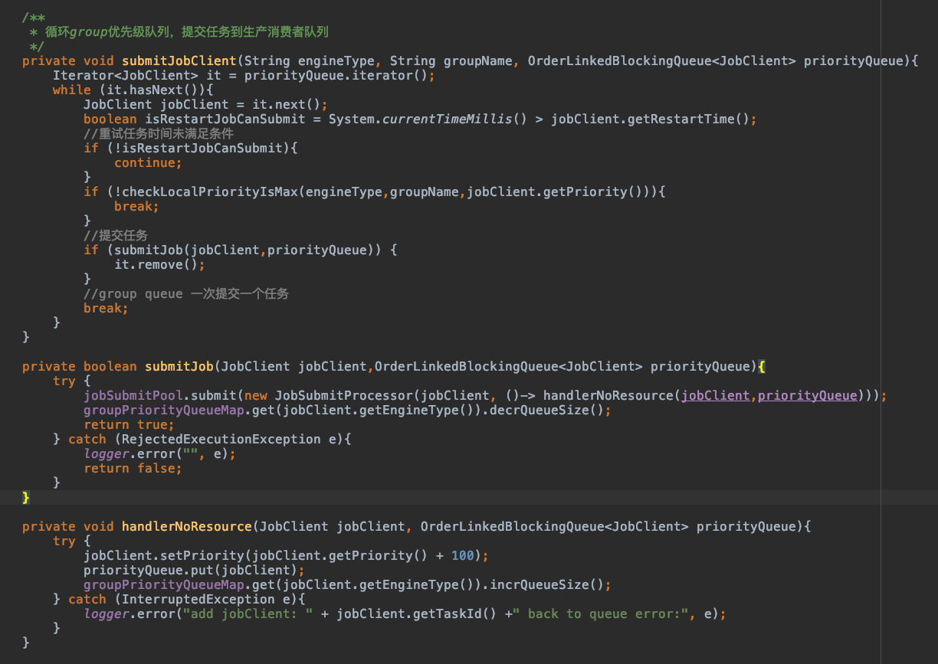
OrderQueue
Job
Job
Job
Notes:
1. 任务调度的最小组成单位：OrderQueue

Slide 12
OrderQueue
Job
Job
Job
check重试
check优先级
check资源
任务提交

Slide 13
一、Engine 职责
提供接口
任务调度
任务提交

Slide 14
Job
Job
Job
OrderQueue
Job
JobSubmitProcessor
ClientOperator
pluginInfo
Notes:
job从队列放到JobSubmitProcessor对象中执行任务submit操作
点击pluginInfo查看info信息

Slide 15
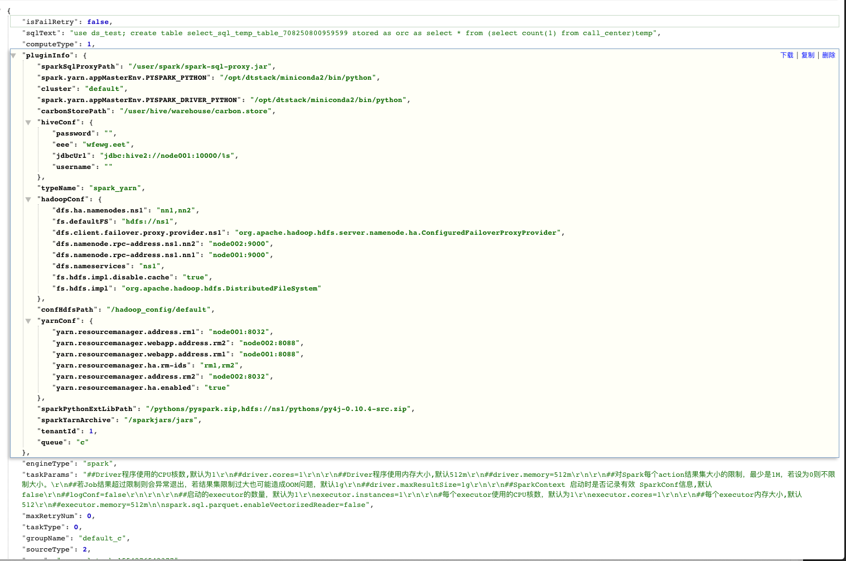

Slide 16
JobSubmitProcessor
Job
ClientOperator
pluginInfo
ClientFactory
Notes:
1. 根据pluginInfo的信息，会构建出对应Client对象，这里是SparkYarnClient
2. 点击sparkYarnClient，查看client的接口对象

Slide 17
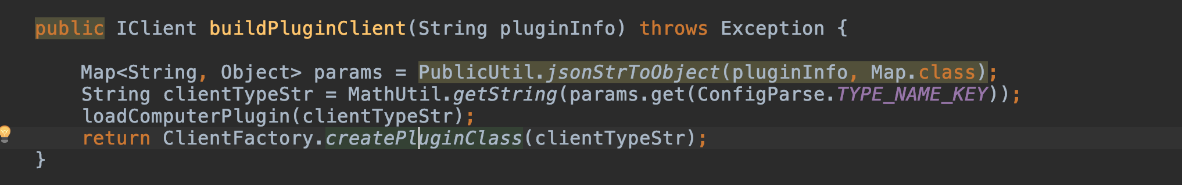
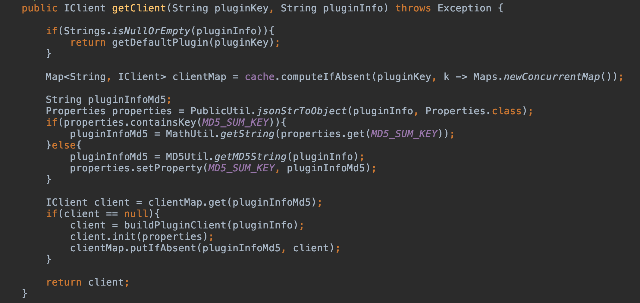
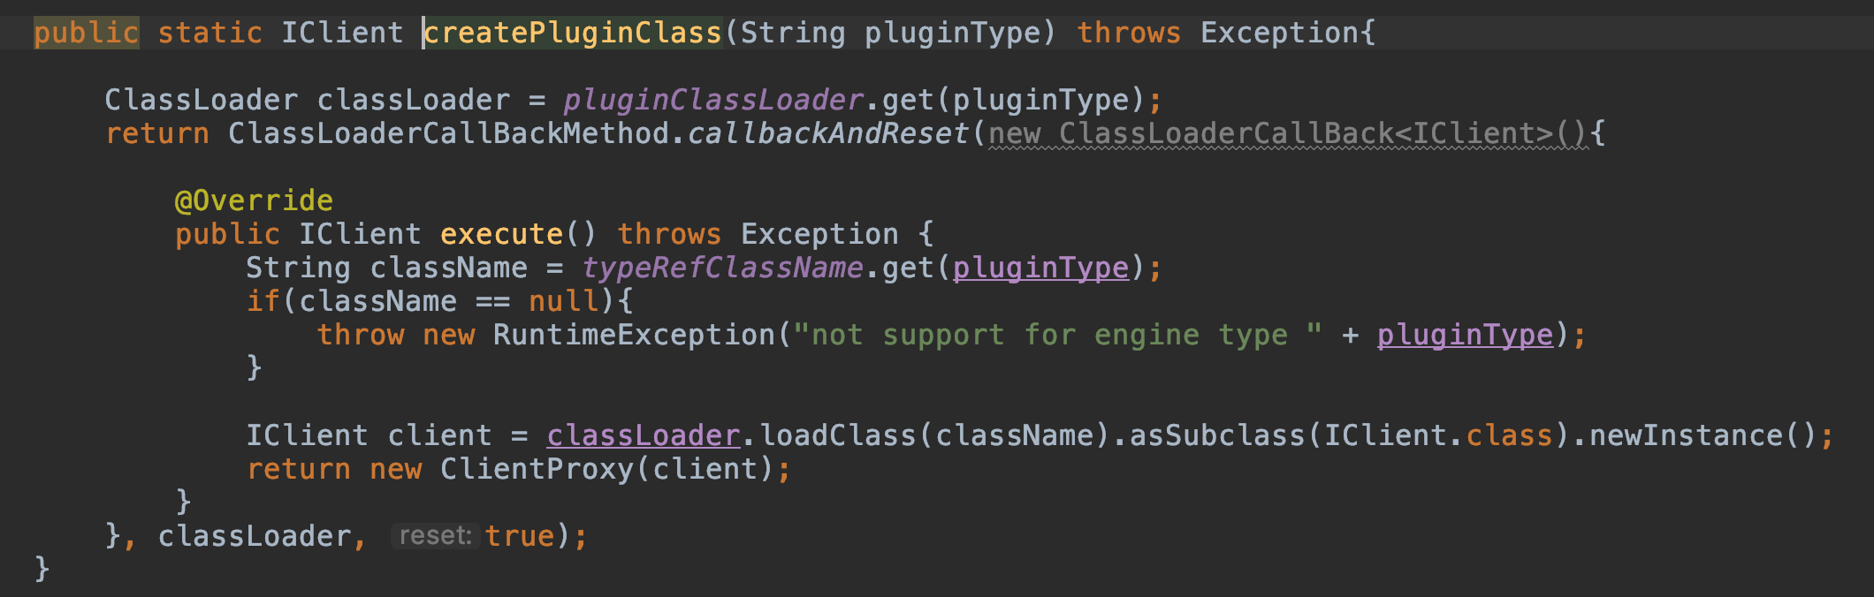

Slide 18
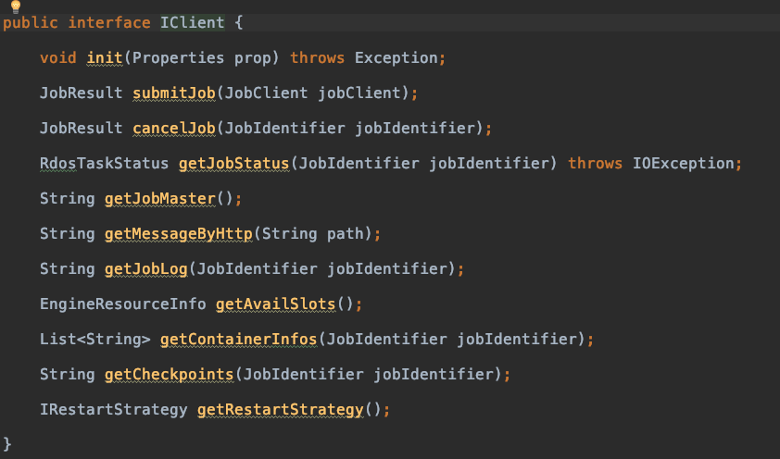

Slide 19
JobSubmitProcessor
Job
ClientOperator
pluginInfo
ClientFactory
SparkYarnClient
Notes:
1. 根据pluginInfo的信息，会构建出对应Client对象，这里是SparkYarnClient
2. 点击sparkYarnClient，查看client的接口对象

Slide 20
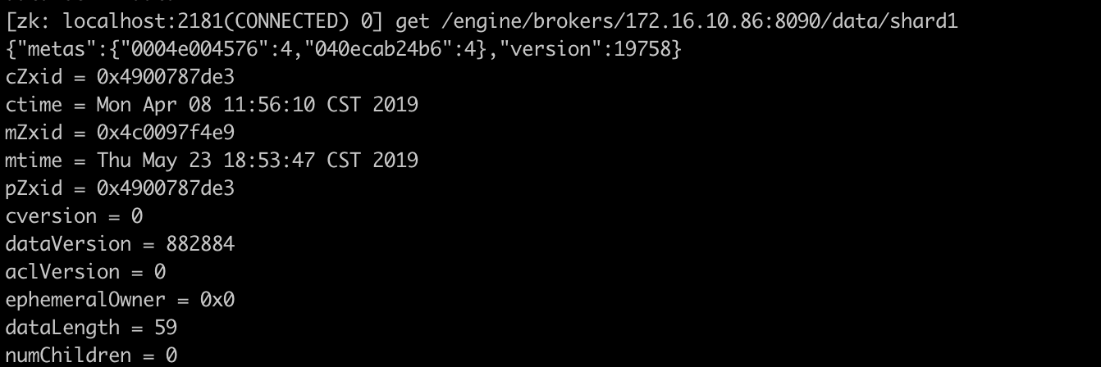

Slide 21
一、Engine 职责
分享内容
二、Engine 任务状态管理

Slide 22
二、Engine 任务状态管理
UnSubmit
Web
Submitting
EngineAccepted
Engine
WaitEngine
JobSubmitProcessor
judgeSlots=false
WaitCompute
Restarting
Submitting
Finished
Submitted
Canceled
isRetry=true
Failed
Running
Killed
NotFound
Notes:
Engine 的主要职责
为平台应用提供接口调用
为job任务做统一调度
将任务提交到具体的执行组件（spark、flink、yarn上）

Slide 23
一、Engine 职责
二、Engine 任务状态管理
分享内容
三、Engine 容灾机制

Slide 24
三、Engine 容灾机制（主从切换）
Master选举
心跳/检查
容灾迁移
Notes:
master选举通过zk实现，谁获得了zk分布式锁，谁就是master。（原理就是创建ephemeral sequential path）
心跳：每个engine节点都有一个心跳的线程，默认每隔1s往zk上报一次心跳，每次上报会在原来的seq上加1， 并设置alive=true。 检查：master节点会对每个slave节点做心跳检查，节点未正常重启、宕机都会在检查中发现。发现后就会做 任务容灾恢复
容灾恢复：master通过分发策略将异常节点的数据分发到每个正常的engine节点中。策略： 1. 队列里的任务，根据每个节点队列任务量，平均分配 2. zk里轮询的任务，根据每个节点zk中的数据里，平均分配

Slide 25
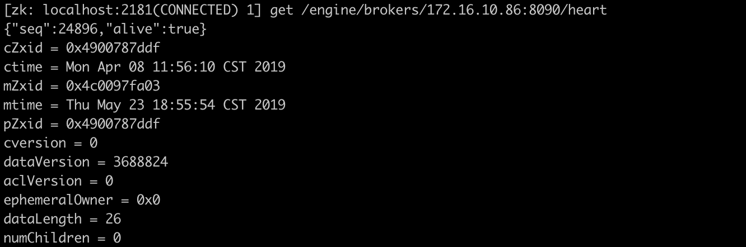
1. 心跳/检查
alive：是否存活
seq ：心跳自增
1. engine正常停止：alive=false compare：restart_timeout_count
2. engine异常宕机：alive=true，map.seq != 0 && map.seq == zk.seq compare：outage_timeout_count
3. 符合上述compare条件，节点开始容灾，seq置为-1（停止检查）
Notes:
心跳：每个engine节点都有一个心跳的线程，默认每隔1s往zk上报一次心跳，每次上报会在原来的seq上加1， 并设置alive=true。 检查：master节点会对每个slave节点做心跳检查，节点未正常重启、宕机都会在检查中发现。发现后就会做 任务容灾恢复
正常停止时，有ShutdownHook将zk中的alive置为false，并把seq置为0
异常宕机时，alive仍为true，seq不再自增。 需要加入条件 seq !=0，因为当节点重启时 seq 可能都为0，可能会满足条件 brokerNode.getAlive() && brokerNodeCount.getCount() > OUTAGE_TIMEOUT_COUNT

Slide 26
三、Engine 容灾机制（主从切换）
Master选举
心跳/检查
容灾迁移
Notes:
master选举通过zk实现，谁获得了zk分布式锁，谁就是master。（原理就是创建ephemeral sequential path）
心跳：每个engine节点都有一个心跳的线程，默认每隔1s往zk上报一次心跳，每次上报会在原来的seq上加1， 并设置alive=true。 检查：master节点会对每个slave节点做心跳检查，节点未正常重启、宕机都会在检查中发现。发现后就会做 任务容灾恢复
容灾恢复：master通过分发策略将异常节点的数据分发到每个正常的engine节点中。策略： 1. 队列里的任务，根据每个节点队列任务量，平均分配 2. zk里轮询的任务，根据每个节点zk中的数据里，平均分配

Slide 27
engine
engine
engine
job：queue
job：queue
job：queue
job：queue
job：queue
job：zookeeper
job：zookeeper
job：zookeeper
job：queue
job：zookeeper
Notes:
容灾恢复：master通过分发策略将异常节点的数据分发到每个正常的engine节点中。策略： 1. 队列里的任务，根据每个节点队列任务量，平均分配 2. zk里轮询的任务，根据每个节点zk中的数据里，平均分配

Slide 28
A & Q

